Slide 1
i.Center 创客空间规划
李兆基科技大楼1、4、5、6层
2015年10月24日

Slide 2
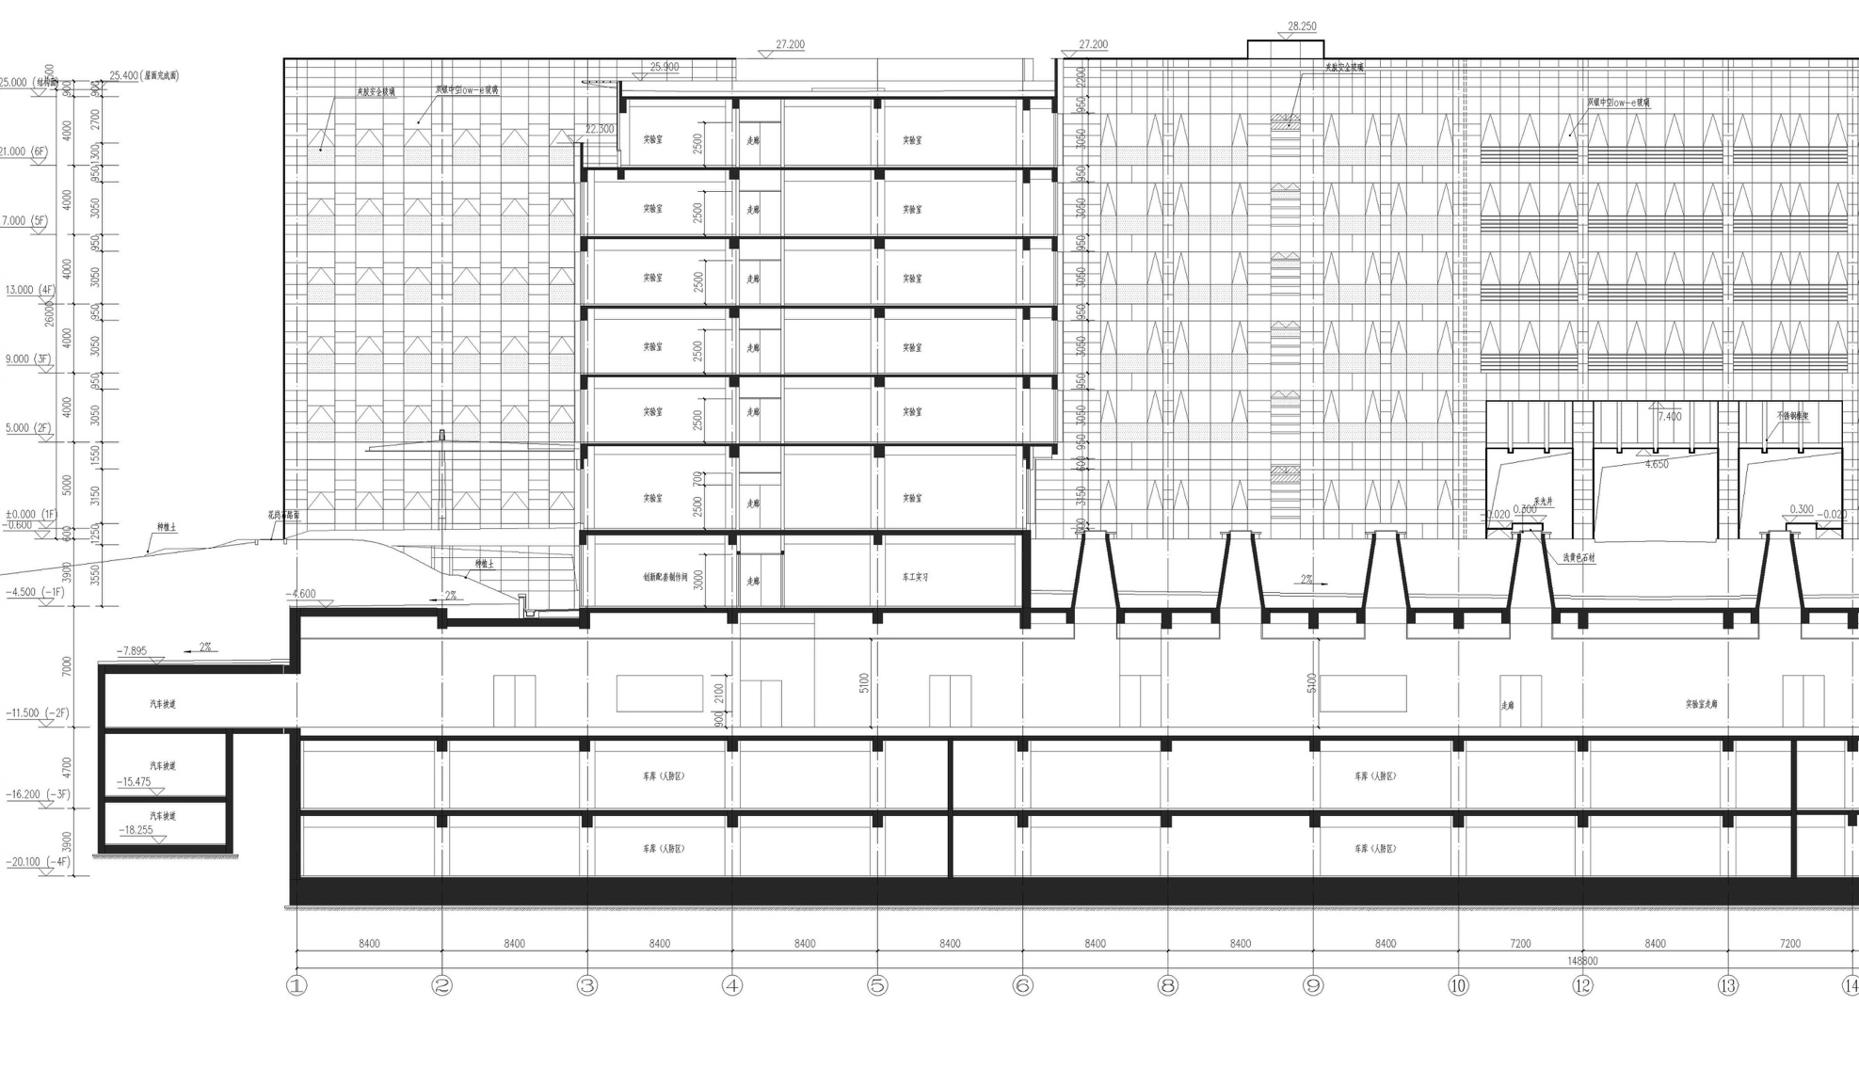
i.Center各楼层布局
6F
5F
4F
3F
2F
1F
B1
B2
B3
B4
学生三创基地/多功能厅
创业团队
智慧教室/视频会议
北
西
东
创意实现工坊
跨学科创新中心
南
电子工坊
创意创新团队/兴趣社团
行政服务与条件保障
钳工/木工/电子 工坊
团队创新与团队训练
创客咖啡
快速原型制造实验室
焊接/热加工实验室
数字化先进制造车间
地下车库
铸造/消失模铸造

Slide 3

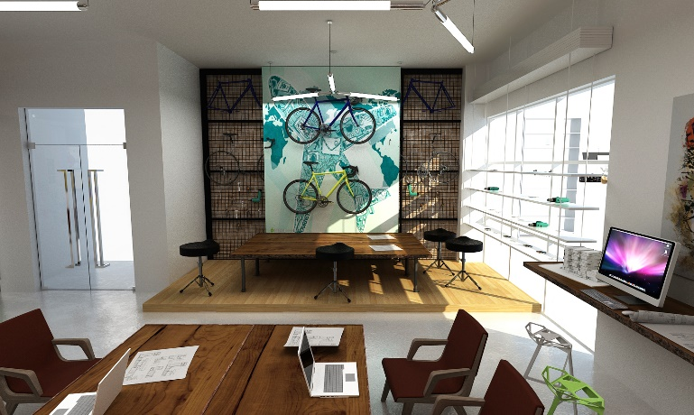
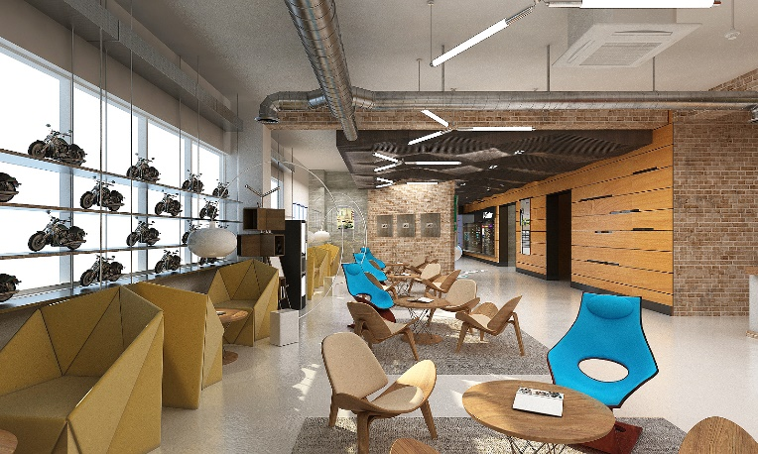
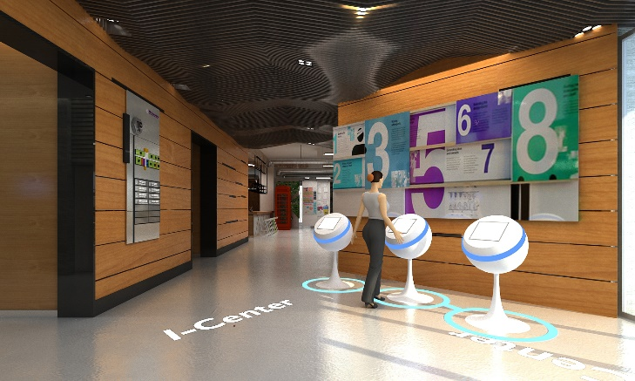
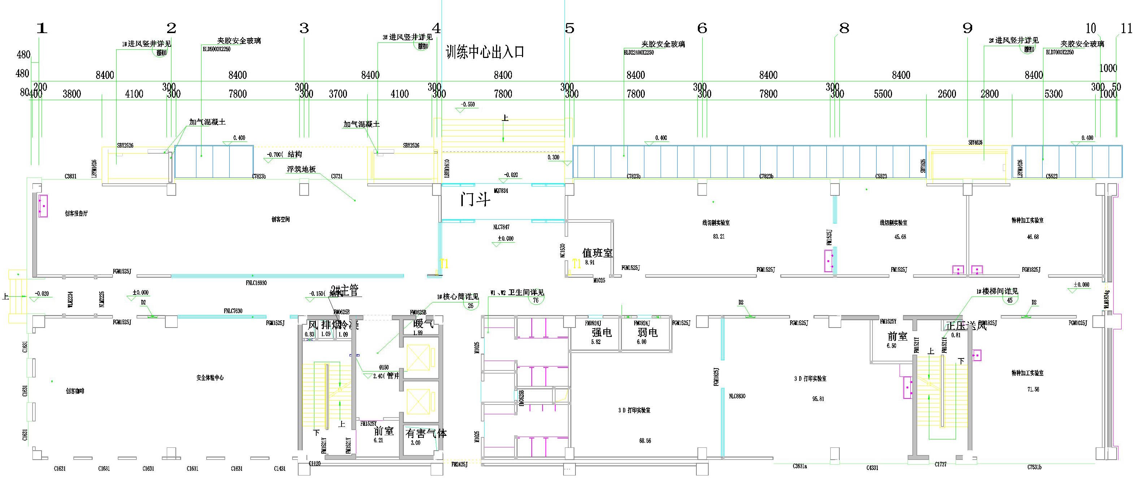
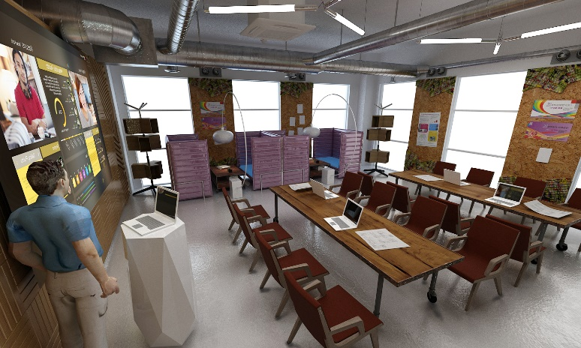
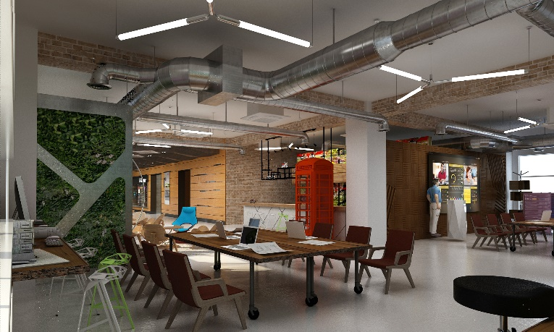
1F层规划
运行机制
清华自行车协会
效果图
创客咖啡
快速原型制造实验室
平面布局
自行车
工坊
创客咖啡
“梧桐”
i.Center清华创客导师
制造工艺导引
效果图
运行机制

Slide 4

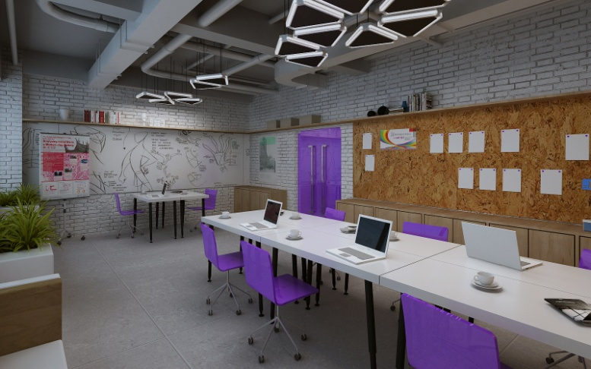
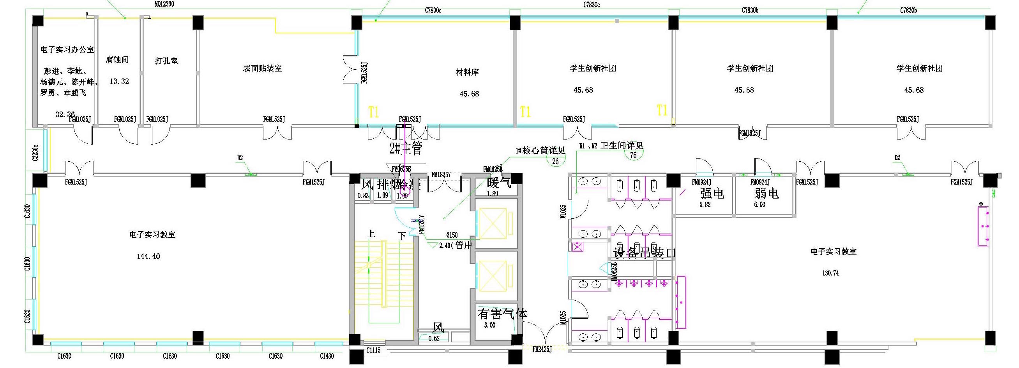
4F层规划
运行机制
清华大学团委、兴趣团队
效果图
创意创新团队/兴趣社团
平面布局
效果图
运行机制

Slide 5
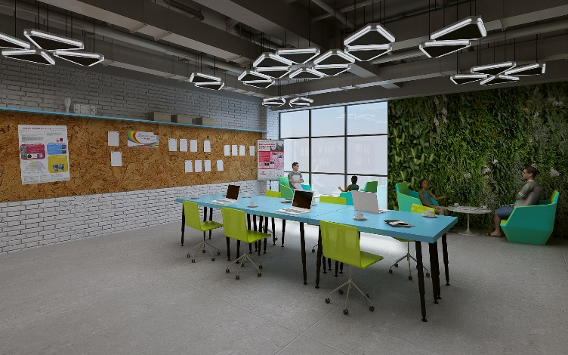
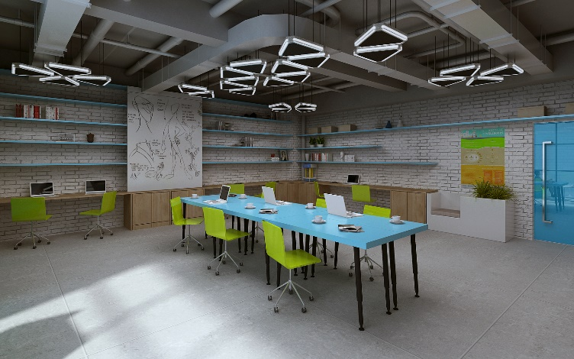
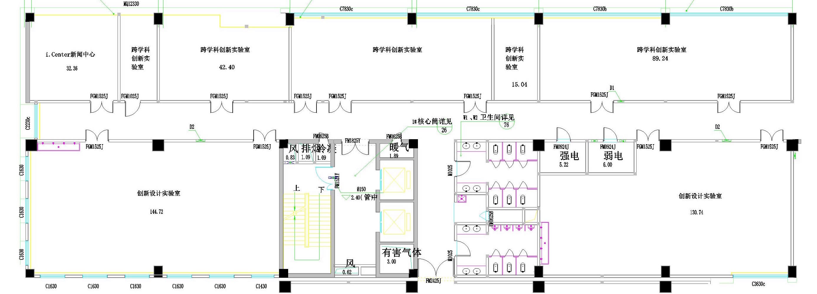
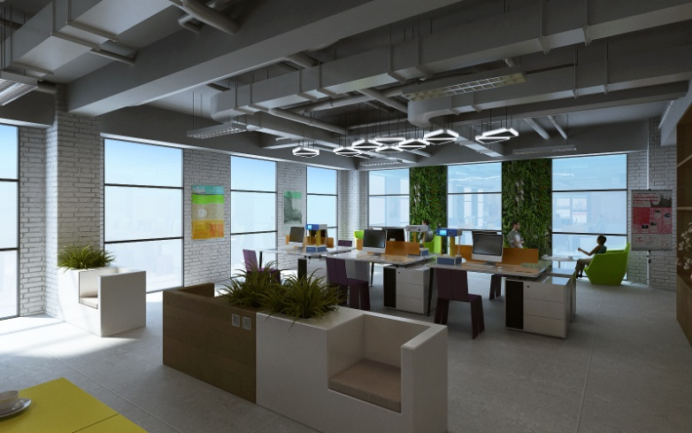
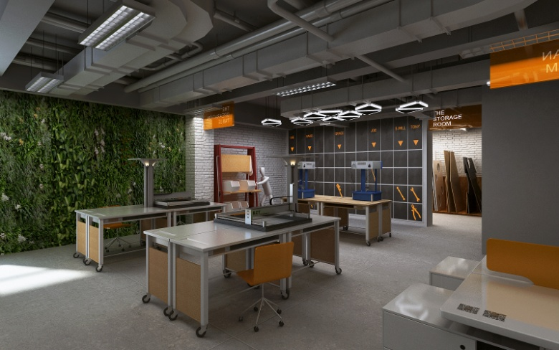
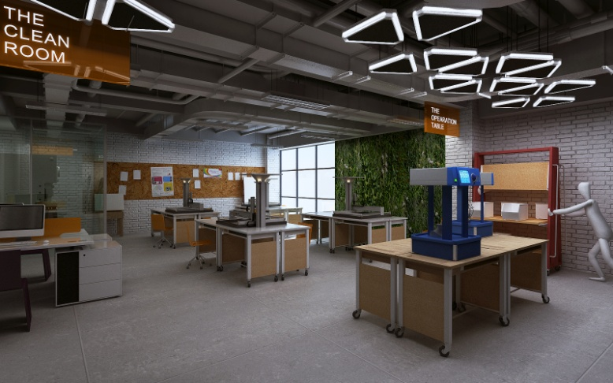
5F层规划
运行机制
i.Center记者团
辅修专业
院系共建
效果图
技术咨询室
教授
工作室
i.Center
新闻中心
跨学科创新中心
平面布局
创新设计工坊
“贤聚”
创意实现工坊
“彦铭”
贤聚与彦铭：
工程咨询办公室
李睿/杨秀萍总管
各实验室资格
创客导师轮岗
效果图
运行机制
产业4.5研究院（商业实验室）
驻校创客导师
梦想实现基金

Slide 6
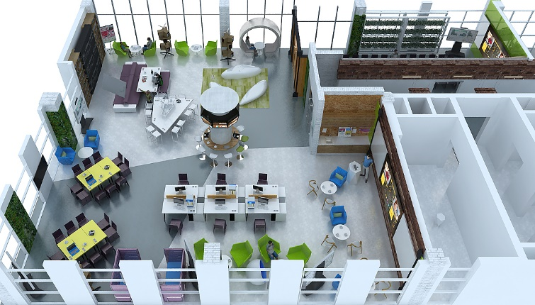
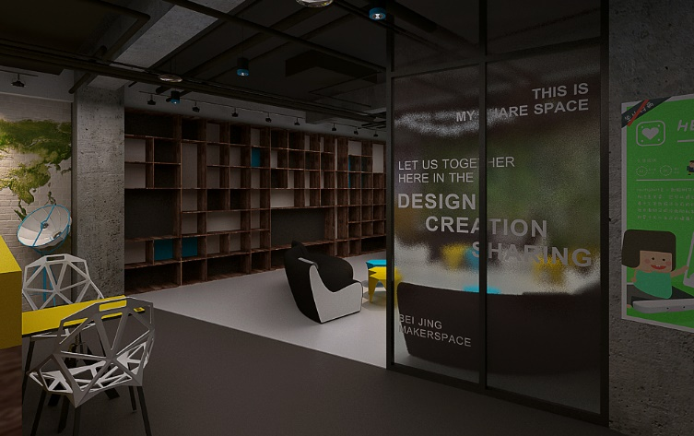
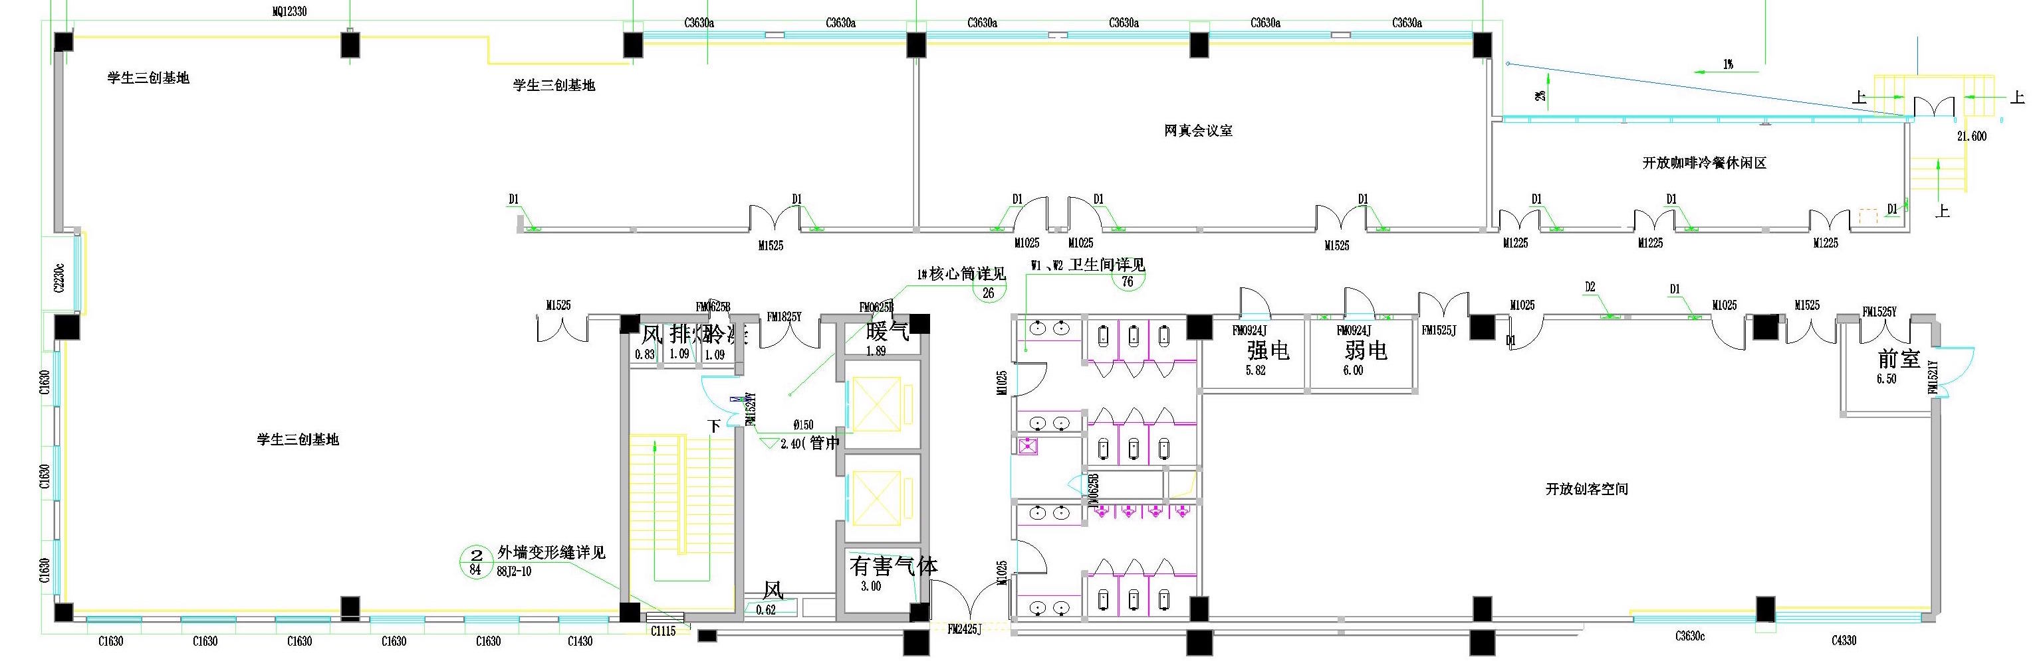
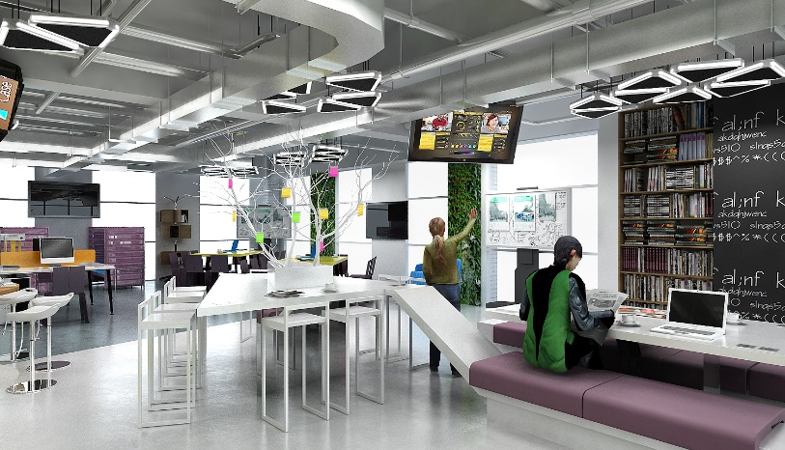
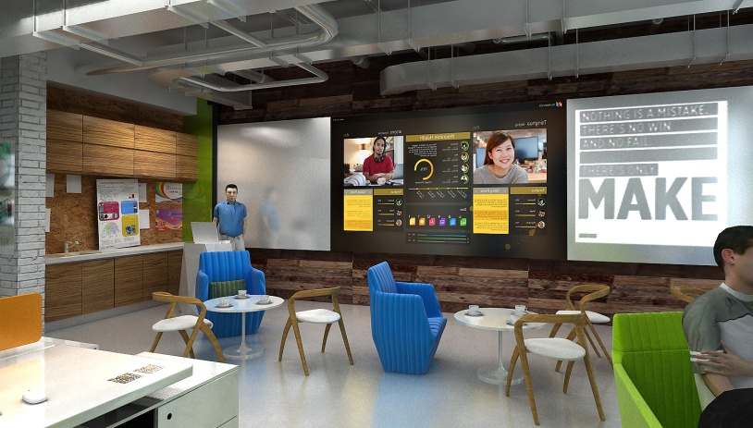
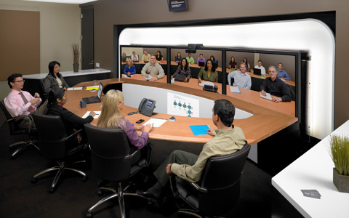



6F层规划
运行机制
TEDxTHU协会、创客空间协会
微创造协会、校园极客社……
常驻校园创客社团
学生创业导师
梦想实现基金
学生茶艺协会
效果图
学生三创基地
多功能厅
“春华”
准备室
技术咨询室
学生创业导师基地
“秋实”
VIP茶艺馆
平面布局
视频会议
“雁栖”
智慧教室
学堂在线
效果图
产业4.5论坛、驻校创客论坛、创客教育论坛、
创客导师培训、创客马拉松……
产业、高校对话
运行机制

